Slide 1




BEIHANG UNIVERSITY
01
文献（计量目的）
目 录
CONTENTS
02
模型
03
结果
04
总结

Slide 2

BEIHANG UNIVERSITY
01
文献

Slide 3


两篇工作论文（预想的结构）
BEIHANG UNIVERSITY
Fang, H., Li, M., & Lu, G. (2025). Decoding China’s industrial policies (NBER Working Paper No. 33814). National Bureau of Economic Research.
基于LLM给出了一套将政策文本内容提取成一个结构化的几十维的向量（包括政策倾向、政策目标、政策工具、政策间关系等）的一个方法（本质上就是设计了一个标准输入输出的prompt）
Introduction（产业政策概念，中国产业政策重要性，gaps：data constraints，LLM方法和稳健性，基于LLM方法结果的进一步分析，四组事实）
Measuring Industrial Policy（Existing Measuremen，数据来源，LLM方法，LLM方法和关键词方法的对比）
Description of Industrial Policies（基于LLM结果的分析，包括附录的案例研究）
Other Data Sets（引入计量前的数据集说明）
Facts of China’s Industrial Policies（：document a set of facts about China’s industrial policy，用上了计量方法）（对应理论支撑+计量结果；计量结果显著）
Conclusion
方法构建

Slide 4
两篇工作论文（预想的结构）
BEIHANG UNIVERSITY
Generative AI as Seniority-Biased Technological Change: Evidence from U.S. Résumé and Job Posting Data 10.2139/ssrn.5425555
研究生成式人工智能是否构成一种具有资历偏向的技术变革形式，对初级员工的影响不成比例地超过高级员工；基于美国职位招聘数据，利用LLM文本分析识别该公司是否“积极采用生成式AI技术”，以此作为核心解释变量；基于DID和DDD给出相关结论
Introduction（AI对员工的冲击现状，DID的方法和结论，总结）
Related Literature
Data and Descriptive Patterns（LLM方法的简单介绍和LLM结果变量的说明，LLM方法介绍的比较简单，远没有上一篇具体）
Empirical Strategy and Results（did和ddd结果，计量结果显著，计量结果可解释）
Conclusion
方法构建

Slide 5
两篇工作论文（预想的结构）
BEIHANG UNIVERSITY
方法构建
这两篇（尤其是第一篇），就是我们比较想做的一个思路，首先会有一套自己做的文本挖掘方法，然后基于文本挖掘方法我们会有一些结论，为了体现我们这套方法是有意义的或者能够应用的，需要去结合一些政策实践（计量）；
这两篇的计量部分也是直接拿着他们挖出来的结果去做计量，然后拿计量结果下结论的；那这两篇计量部分相比我们强的地方就在于他们的计量结果很好、很显著，但是我们的数据少、结果也不太显著，就导致我们去像这两篇一样作结论的时候，感觉有点底气不足？

Slide 6
和我们的方法比较相关的（没有计量、中文）
BEIHANG UNIVERSITY
前面两篇是和我们预想中的文章结构比较相近的文章；下面几篇是和我们的方法比较相关的中文政策文本挖掘的文章，以中文为主，几乎没有计量的影子：
武楷彪.基于文本关联挖掘的我国人工智能政策扩散特征研究[D].中国科学院大学(中国科学院文献情报中心),2022.DOI:10.27600/d.cnki.gwqbz.2022.000003.（硕士论文）
郑新曼,董瑜.基于科技政策文本的程度词典构建研究[J].数据分析与知识发现,2021,5(10):81-93.
郑新曼,董瑜.基于程度词典优化的中文科技规划文本分析[J].现代情报,2023,43(09):74-84.
邓翔, 彭杰. 基于文本挖掘的低碳试点政策量化评估[J]. 资源科学, 2023, 45(3): 652-667.
这几篇中文的基本上就是基于他们的文本挖掘方法，给出结论，没涉及到计量，也没有去谈他们的文本挖掘结果是否可靠，硕士论文这篇有较少篇幅去做了一定的验证，但也仅仅是针对方法的稳健性的，在实证部分也没有去给出一个比较好的验证思路。就是拿着挖掘方法的结果进行分析的
方法构建

Slide 7
和我们的方法比较相关的（强方法）
BEIHANG UNIVERSITY
上面的几篇其实感觉方法和后面的分析都没有那么强，和我们现在的情况差不大多，然后还有一种是，虽然分析比较简单（没有计量支撑），但是前面算法做的比较充分，这种结构感觉也挺合理的（偏算法）：
Zhang Y, Huang B, Yuan W, et al. Expert-level policy style measurement via knowledge distillation with large language model collaboration[J]. Information Processing & Management, 2025, 62(4): 104090.
基于LLM衡量政策风格（类比到我们是政策语调）
方法构建
方法论方面
1）直接评分政策文件的效果很差（和我自己试的时候是一致的），于是将打分任务改为排名任务
2）排名任务是基于LLM的多轮对话和不同角色（multi-agent，三个角色，应该就是三个LLM对话框，Prompter, Ranker, and Analyst.）的一个非参数学习；这里会涉及到人工标注，文章给了一些具体的做法，较少样本，约500条数据的标注量
3）它在排序任名任务的结果上，去调了sbert的参数，简单地看了一下，会将2）的结果结构化为一个（Q,P,P’）的三元组，然后损失函数设为
学习到的就是带有领域风格知识的相似度；类比到我们的情境下，就是在2）中LLM给了我们一个（中央句子，较强的地方句子，较弱的地方句子），然后3）的训练是要让中央和强句子的嵌入在sbert里尽可能邻近、和若句子的嵌入尽可能远离，那么这个“邻近性”其实就衡量一种相对语调
4）验证，给了好几套基线方法，包括纯词袋、词向量还有纯LLM方法等；然后评判的依据是前面训练用到的人工标注数据

Slide 8
BEIHANG UNIVERSITY
02
模型

Slide 9
时间虚拟变量和被解释变量的概览
BEIHANG UNIVERSITY
方法构建

Slide 10
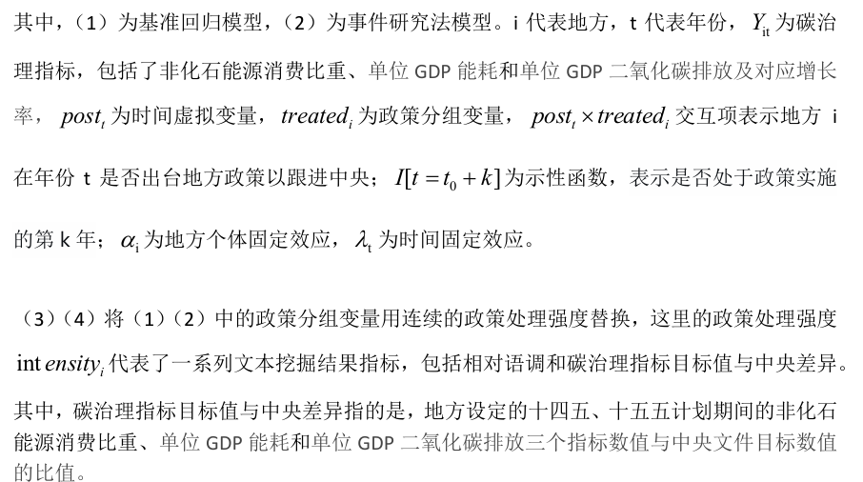
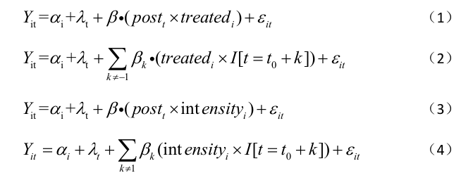
数据说明
BEIHANG UNIVERSITY
实验a：
2017-2023年的年份数据，2022年为第0期，240条（30*8）
方法构建

Slide 11
数据说明
BEIHANG UNIVERSITY
实验b：
采用了EDGAR提供的二氧化碳排放量月度数据，因此可以将政策发布时间精确到月份，同时碳排放数据可以进一步拆分到电力行业碳排放、工业过程碳排放等八个具体的碳排放数据。此时，地方政策发布时间会出现交错情况，双向固定效应模型可能会存在偏误，因此采用Callaway and Sant‘Anna (2021)的模型设置进行估计。
方法构建
id | name | 指标 | 时间 | 年度GDP(亿元) | month | policy_month | real_time | treated | degree | target | 电力行业 | 工业过程 | 建筑物能源 | 工业燃烧 | 浪费 | 农业 | 燃烧能源 | 运输
1 | 北京市 | sum | 202106 | 40269.55 | 1 | 17 | -16 | 1 | 0.491202346 | 1.1 | 1275541.625 | 326658.3438 | 865223.1875 | 1176305.125 | 6471.155762 | 2424.571045 | 1407274.5 | 1586201.375
1 | 北京市 | sum | 202107 | 40269.55 | 2 | 17 | -15 | 1 | 0.491202346 | 1.1 | 1385489.75 | 314786.25 | 865223.1875 | 1126891.375 | 6471.155762 | 1425.59375 | 1422639.875 | 1555106.125
1 | 北京市 | sum | 202108 | 40269.55 | 3 | 17 | -14 | 1 | 0.491202346 | 1.1 | 1384950.875 | 306504.1875 | 865223.1875 | 1091870.875 | 6471.155762 | 2001.81543 | 1370016 | 1570746.25
1 | 北京市 | sum | 202109 | 40269.55 | 4 | 17 | -13 | 1 | 0.491202346 | 1.1 | 1316323.125 | 319174.0625 | 865223.1875 | 1142073.625 | 6471.155762 | 5604.890137 | 1355009.125 | 1597657.625
1 | 北京市 | sum | 202110 | 40269.55 | 5 | 17 | -12 | 1 | 0.491202346 | 1.1 | 1491665.25 | 327684.2188 | 865223.1875 | 1179708.25 | 6471.155762 | 7730.250488 | 1427974.125 | 1652056.75
1 | 北京市 | sum | 202111 | 40269.55 | 6 | 17 | -11 | 1 | 0.491202346 | 1.1 | 1575922.75 | 325443 | 865223.1875 | 1178561.625 | 6471.155762 | 5101.058105 | 1415959.75 | 1631832.375
1 | 北京市 | sum | 202112 | 40269.55 | 7 | 17 | -10 | 1 | 0.491202346 | 1.1 | 1924810.375 | 327826.6563 | 865638.5 | 1190919.25 | 6474.262207 | 2405.749756 | 1415991 | 1574408.75
1 | 北京市 | sum | 202201 | 41610.9 | 8 | 17 | -9 | 1 | 0.491202346 | 1.1 | 1346399.125 | 315002.4688 | 863217.125 | 1140098 | 6618.644043 | 1229.261108 | 1467302.875 | 1446824.875
1 | 北京市 | sum | 202202 | 41610.9 | 9 | 17 | -8 | 1 | 0.491202346 | 1.1 | 1339727.5 | 308853.2188 | 863217.125 | 1119811.75 | 6618.644043 | 1735.85791 | 1411115.875 | 1466517.875
1 | 北京市 | sum | 202203 | 41610.9 | 10 | 17 | -7 | 1 | 0.491202346 | 1.1 | 1524007.625 | 320405.5625 | 863217.125 | 1160790.5 | 6618.644043 | 4951.046875 | 1391791.75 | 1498064.125
1 | 北京市 | sum | 202204 | 41610.9 | 11 | 17 | -6 | 1 | 0.491202346 | 1.1 | 1378494.875 | 326245.75 | 863217.125 | 1174916.375 | 6618.644043 | 6824.637207 | 1463573.5 | 1550299.25
1 | 北京市 | sum | 202205 | 41610.9 | 12 | 17 | -5 | 1 | 0.491202346 | 1.1 | 1369479.25 | 322630.1563 | 863217.125 | 1159884.875 | 6618.644043 | 4493.086914 | 1445636.25 | 1538695.875

Slide 12
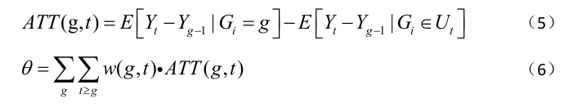

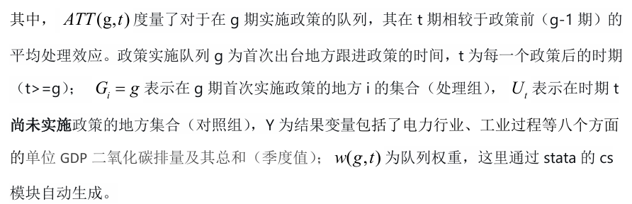
数据说明
BEIHANG UNIVERSITY
实验b：
方法构建

Slide 13
BEIHANG UNIVERSITY
03
结果

Slide 14
实验a
BEIHANG UNIVERSITY
方法构建
结论：
（1）在表1的基准回归中，可以发现无论是政策冲击还是语调冲击，均给碳治理指标带来正向影响，即双碳政策发布能有效降低能耗强度和碳排强度、提高非化石能源消费占比；引入语调后，发现政策语调越强，对能耗强度和碳排强度的降低、非化石能源消费占比的提高也越强，这说明了双碳政策不仅得到了有效执行，而且执行力度与政策语调相匹配。
（2）观察图2事件研究图趋势变化和表1中的显著性水平，可以发现引入语调后，语调冲击在与政策冲击趋势保持一致的同时，可以在一定程度上提升冲击的显著性，这可能意味着政策语调在挖掘政策执行心理时的潜力。
（3）可以发现，非化石能源占比受到的政策冲击和语调冲击没有能耗强度与碳排强度显著，这与在政策目标制定时，各省市在能耗与碳排强度指标上紧跟中央，却在非化石能源占比指标上两极分化的事实相呼应。

Slide 15
实验b
BEIHANG UNIVERSITY
 | 全样本 | 分位数100_75 | 分位数75_50 | 分位数50_25 | 分位数25_0 | 分位数100_50 | 分位数50_0
（1）
总碳排 | 0.015 | 0.008 | 0.010 | 0.011 | -0.023 | 0.010 | -0.005
电力行业碳排 | -0.079 | 0.037 | -0.156* | -0.053 | 0.058** | -0.023 | -0.001
工业过程碳排 | 0.003 | -0.006 | 0.003 | 0.006 | 0.004** | -0.001 | 0.003
建筑物能源碳排 | 0.001 | -0.008 | 0.010 | -0.000 | -0.002 | 0.002 | -0.001
工业燃烧碳排 | 0.041 | -0.073 | 0.090 | 0.033 | -0.059*** | -0.018 | -0.012
浪费碳排 | 0.000 | 0.000 | -0.000 | -0.000 | -0.000 | 0.000 | -0.000*
农业碳排 | 0.000 | 0.000 | 0.001 | 0.001 | 0.000 | 0.000 | 0.000
燃烧能源碳排 | 0.050** | 0.061 | 0.072** | 0.032*** | -0.024 | 0.057 | 0.007
运输碳排 | -0.000 | -0.004 | -0.011*** | -0.006 | -0.000 | -0.007 | -0.002
（2）
总碳排 | 0.015 | -0.017 | 0.016 | 0.009 | 0.056 | -0.002 | 0.014
电力行业碳排 | -0.079 | -0.267*** | 0.163 | 0.093*** | -0.299 | 0.009 | -0.087
工业过程碳排 | 0.003 | -0.013 | -0.001 | 0.007 | 0.003 | -0.005* | 0.004
建筑物能源碳排 | 0.001 | -0.002 | -0.001 | -0.003 | 0.003 | -0.001 | 0.001
工业燃烧碳排 | 0.041 | 0.195 | -0.124 | 0.075 | 0.255 | -0.036 | 0.044
浪费碳排 | 0.000 | -0.000 | 0.000 | -0.000 | 0.000 | -0.000 | 0.000
农业碳排 | 0.000 | -0.000 | -0.000 | -0.000 | 0.001 | 0.000 | 0.000
燃烧能源碳排 | 0.050** | 0.086** | -0.016 | -0.159 | 0.093** | 0.036 | 0.053*
运输碳排 | -0.000 | -0.015 | -0.006 | -0.004 | 0.000 | -0.005 | -0.001
（3）
总碳排 | -0.013 | -0.041 | 0.003 | -0.002 | -0.049* | -0.039 | -0.012
电力行业碳排 | 0.162 | 0.461** | -0.120 | -0.018 | 0.096 | 0.321 | -0.021
工业过程碳排 | 0.005 | 0.003 | 0.001 | 0.009** | 0.004 | 0.002 | 0.004
建筑物能源碳排 | 0.001 | -0.004 | 0.010 | 0.000 | 0.005 | 0.000 | -0.000
工业燃烧碳排 | -0.200 | -0.528* | 0.071 | -0.008 | -0.092* | -0.376 | -0.010
浪费碳排 | 0.000 | 0.000 | 0.000 | -0.000* | -0.000* | 0.000 | -0.000***
农业碳排 | 0.000 | 0.000 | 0.000 | 0.000 | -0.000 | 0.000 | 0.000
燃烧能源碳排 | 0.016 | 0.020 | 0.048 | 0.016 | -0.062 | 0.013 | 0.014
运输碳排 | 0.003 | 0.007 | -0.007 | -0.001 | -0.001 | 0.001 | 0.000
（4）
总碳排 | -0.013 | -0.006 | -0.011 | 0.098 | -0.176*** | -0.026 | -0.114***
电力行业碳排 | 0.162 | -0.131 | 0.351 | 0.617*** | 1.579*** | 0.135 | 1.046***
工业过程碳排 | 0.005 | -0.005 | -0.008* | 0.040 | -0.003 | -0.005 | 0.009
建筑物能源碳排 | 0.001 | -0.001 | -0.002 | 0.004 | 0.001 | -0.001 | 0.003
工业燃烧碳排 | -0.200 | 0.093 | -0.355 | 0.145 | -1.576*** | -0.225 | -1.026***
浪费碳排 | 0.000 | -0.000 | 0.000 | 0.000* | 0.000 | -0.000 | 0.000
农业碳排 | 0.000 | -0.000 | -0.000 | -0.000 | -0.001 | 0.000 | 0.000
燃烧能源碳排 | 0.016 | 0.048 | 0.013 | -0.701** | -0.169*** | 0.067 | -0.140**
运输碳排 | 0.003 | -0.010 | -0.009 | -0.007** | -0.007 | 0.002 | -0.006***
（1）政策冲击的碳排分位数回归
（2）政策冲击的语调分位数回归
（3）语调冲击的碳排分位数回归
（4）语调冲击的语调分位数回归
（1）基准回归结果如表2所示，可以发现无论是政策冲击还是语调冲击，对不同碳排放过程的影响不同，其中对电力行业碳排放、工业燃烧碳排放和燃烧能源碳排放过程的冲击影响要比其他过程明显的多；
进一步对上述结果进行了分位数回归，分别计算了政策冲击的碳排分位数、政策冲击的语调分位数、语调冲击的碳排分位数、语调冲击的语调分位数回归，可以发现不同分位数下的冲击影响亦存在异质性，且分位数回归下能够提升上述电力行业碳排放、工业燃烧碳排放和燃烧能源碳排放三个重点过程冲击的显著性。
方法构建

Slide 16
实验b
BEIHANG UNIVERSITY
方法构建
（2）政策冲击和语调冲击的结果并没有很好的一致性，进一步考虑事件研究法，各个季度的政策和语调冲击如图3、4所示。同样可以发现电力行业碳排放、工业燃烧碳排放和燃烧能源碳排放这三个过程受到了政策和语调的冲击（尽管显著性并不理想）

Slide 17
BEIHANG UNIVERSITY
04
总结

Slide 18
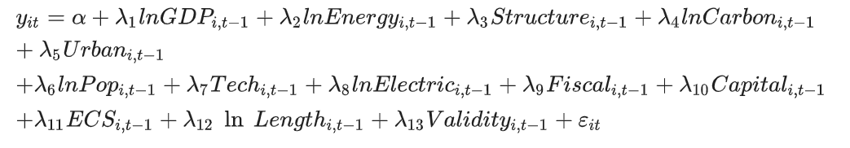
总结
BEIHANG UNIVERSITY
1.这种程度的计量结果能不能放上去
2.现在我们只拿了一篇，但是从逻辑上《2030年前碳达峰实施方案》和《中共中央、国务院关于完整准确全面贯彻新发展理念做好碳达峰碳中和工作的意见》都属于“1+N”政策体系中的“1”，应该把这两个都用上，但是就可能会出现
《方案》：2022年，语调2.31，碳治理指标1.01
《意见》：2022年，语调1.91，碳治理指标1.01
这时候我要把意见用进去的话，是不是需要将这两个语调做个加总？
3.如果现在基于did和双向固定效应的结果实在放不上去，有没有其他可能去试一试的计量方法？
Ba Z, Zhao Y C, Liu X, et al. Spatio-temporal dynamics and determinants of new energy policy diffusion in China: A policy citation approach[J]. Journal of Cleaner Production, 2022, 376: 134270.
方法构建

Slide 19



BEIHANG UNIVERSITY
汇报结束 感谢聆听！
汇报人：清北情报站
指导老师：公众号

Slide 20
结果
BEIHANG UNIVERSITY
方法构建

Slide 21
结果
BEIHANG UNIVERSITY
方法构建

Slide 22
结果
BEIHANG UNIVERSITY
方法构建

